Slide 1
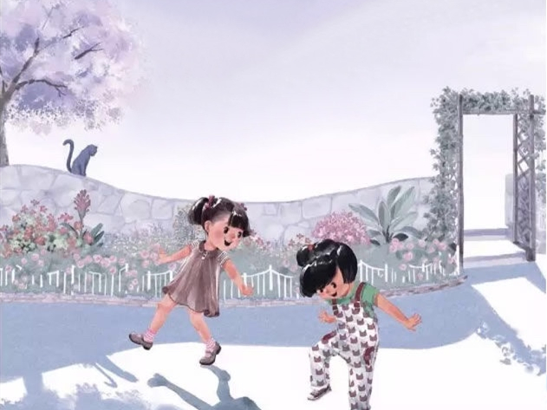
3 一个接一个
统编语文教材小学一年级下册第二单元
jiē
扌

Slide 2
第一课时

Slide 3
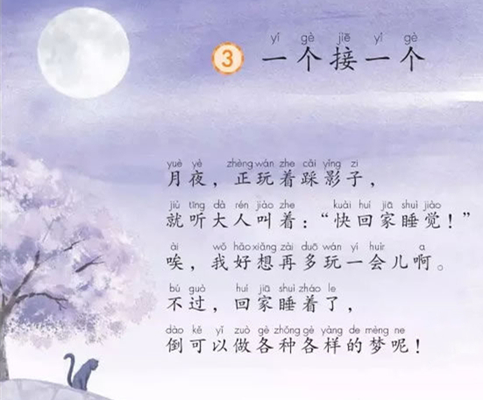

Slide 4
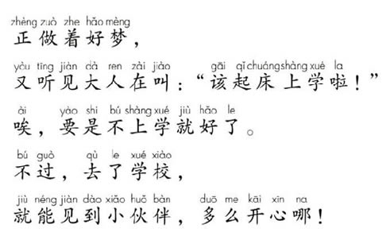

Slide 5
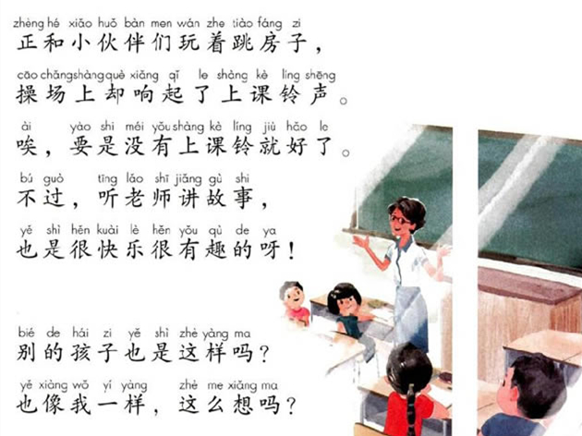

Slide 6
jiē zhǒng zuò yàng huǒ bàn
接 种 做 样 伙 伴
gè mèng jiào zài
各 梦 觉 再
què qù zhè guò
却 趣 这 过

Slide 7
接着 做梦 伙伴 再见
有趣 这样 不过 睡觉
各种各样

Slide 8
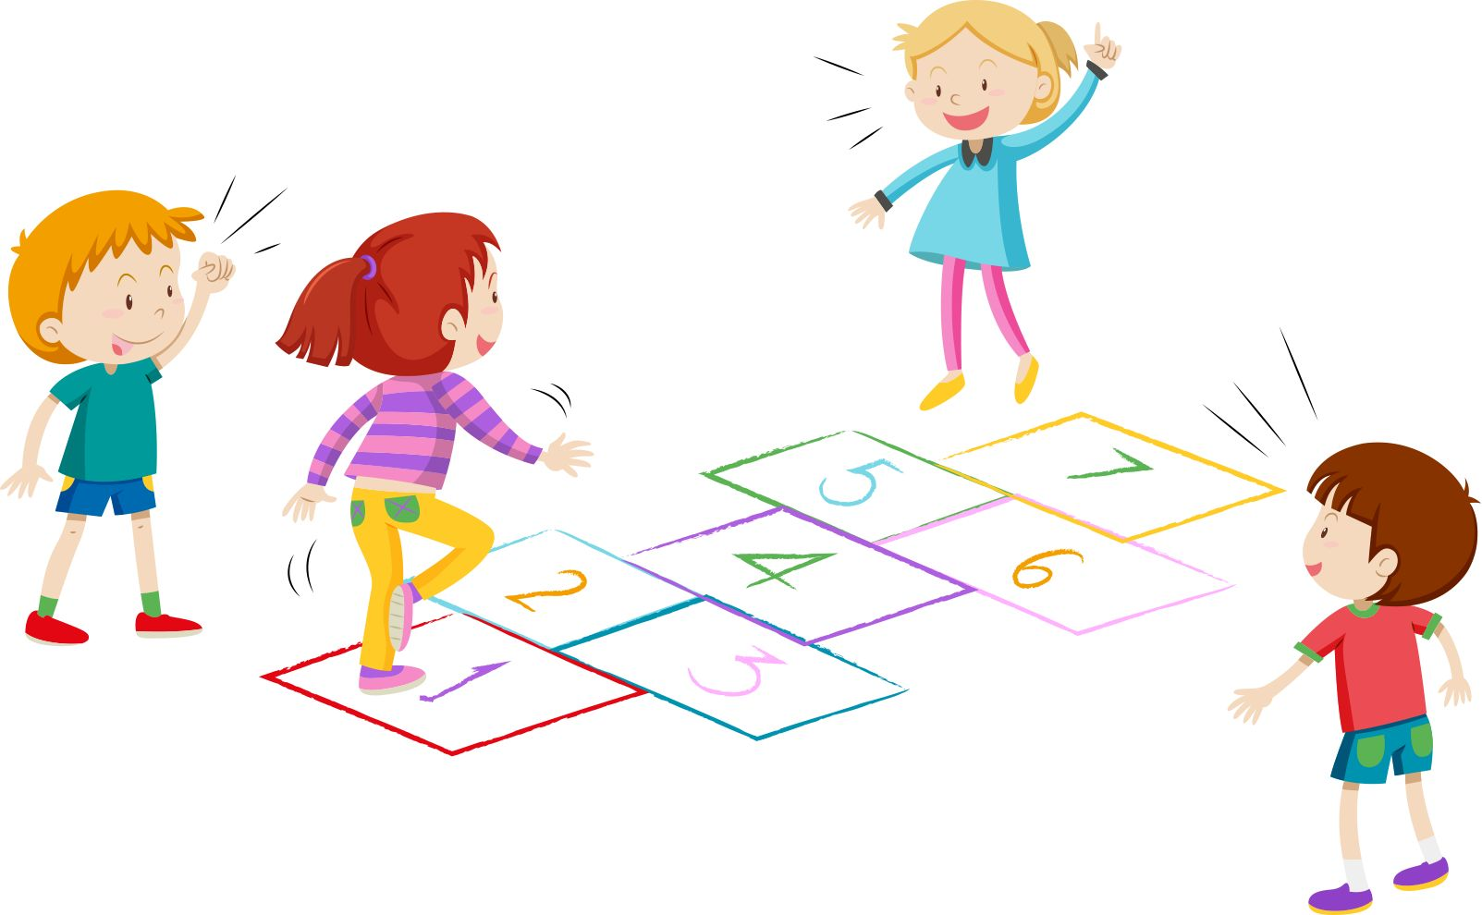
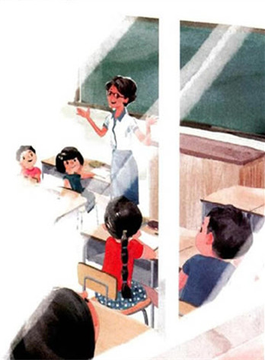
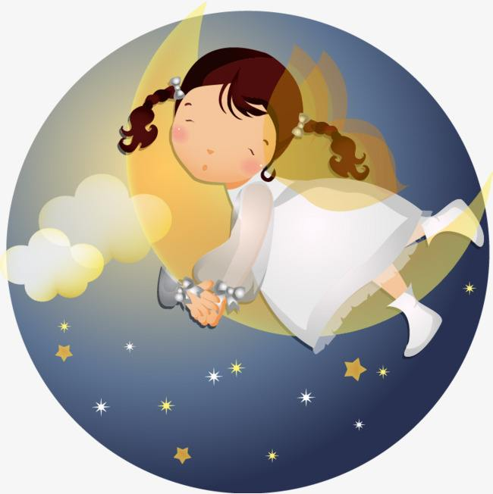
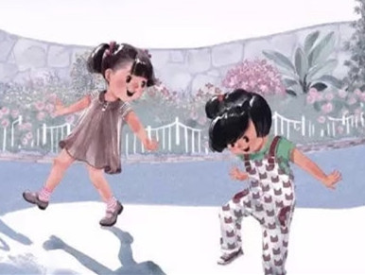
③
④
②
①

Slide 10
月夜， ，就听大人叫着：“ ！”
正做着 ，又听见大人在叫：“ ！”
正和小伙伴们玩着 ，操场上却 。

Slide 11
月夜，正玩着踩影子，就听大人叫着：“快回家睡觉！”
正做着好梦，又听见大人在叫：“快起床上学啦！”
正和小伙伴们玩着跳房子，操场上却响起了上课铃声。

Slide 12
唉，我好想再多玩一会儿啊。
唉，要是不上学就好了。
唉，要是没有上课铃就好了。

Slide 13
过
这
伙
伴
种
样
各

Slide 14
第二课时

Slide 15
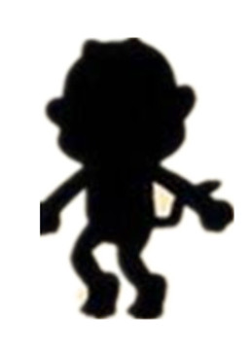




接
觉
再
做
各
种
梦
样
这
趣
伴
却

Slide 16

再见
伙伴
这样
各种各样
睡觉
有趣
不过
忘却
影子

Slide 17

jiào
（睡觉）
觉
jué
（觉得）

Slide 18

再见
伙伴
这样
各种各样
睡觉
有趣
不过
忘却
影子
再
在
作
做
今天，我（ ）家（ ）（ ）业，妈妈（ ）一次告诉我要认真检查。

Slide 19
玩（ ）时，大人叫她回家睡觉。
（ ）时，大人叫她起床上学。
和小伙伴玩（ ）时，上课铃响了。
踩影子
做好梦
跳房子

Slide 20
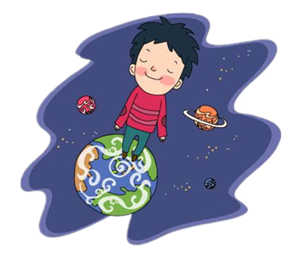
唉，我好想再多玩一会儿啊。
不过
她可能会梦见？
各种各样

Slide 21
ài
唉
不过
开心
快乐

Slide 22
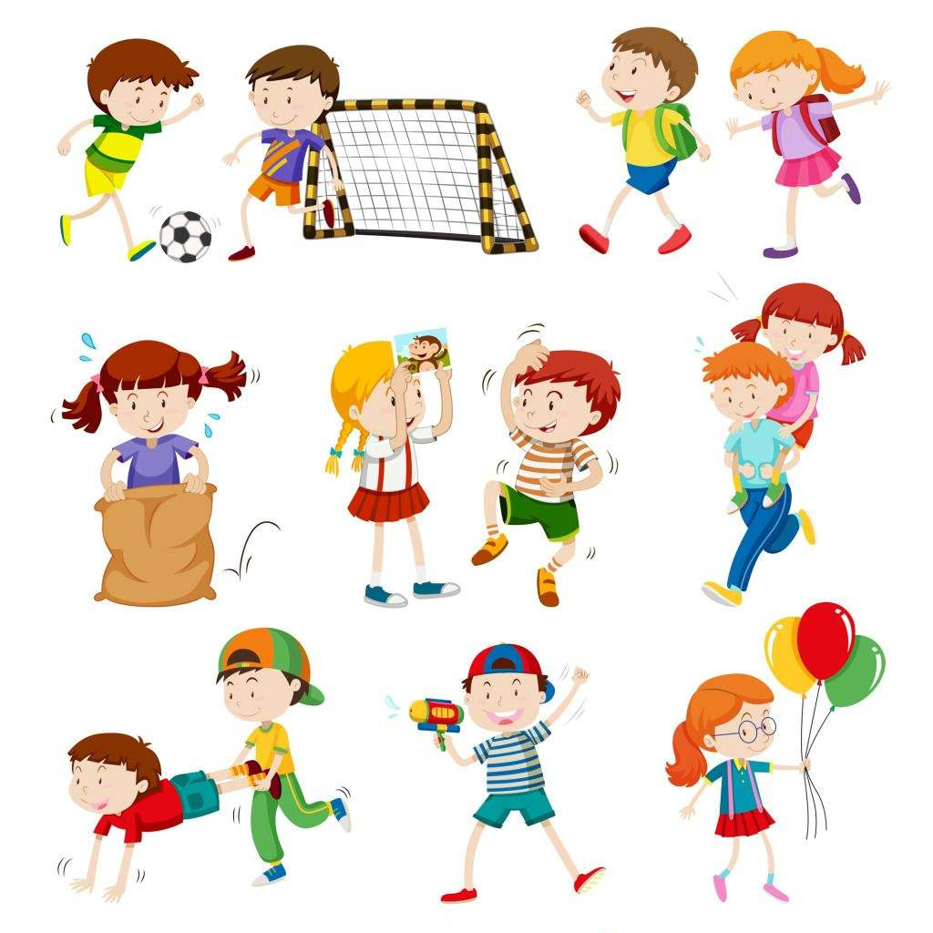
在学校可以玩什么游戏？
各种各样

Slide 23
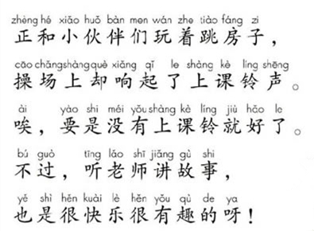

Slide 24
正和小伙伴们玩着跳房子，
操场上却响起了上课铃声。
唉，要是没有上课铃就好了。
不过，听老师讲故事，
也是很快乐很有趣的呀！

Slide 25
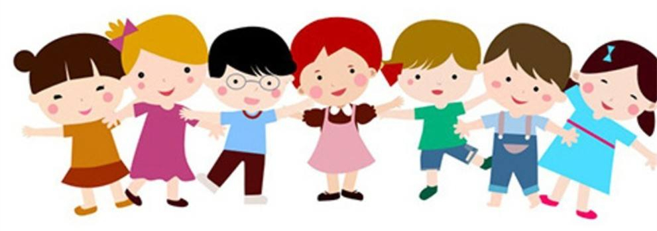
正 ，
。
唉， 。
不过， ，
！

Slide 26
设计：广东省珠海市香洲区凤凰小学 张榕芳

